Slide 1
MK:PK43F614 – Penulisan Ilmiah
PROGRAM STUDI TEKNIK INFORMATIKA
FAKULTAS TEKNIK DAN ILMU KOMPUTER
UNIVERSITAS INDRAPRASTA PGRI
SEMESTER GENAP TAHUN AJARAN 2020/ 2021
Tatap Muka ke-10 Konvensi Naskah
Dosen Koordinator : Zetty Karyati, S.S., M.Pd.
Tim Penyusun : Endang Sulistyaniningsih, M.Pd.
Noor Komari Pratiwi, M.Pd.
Rahmawati, S.Pd.I., M.Pd.
Rini Sriyanti, M.Pd.
Retna Ningsih, M.Pd.
Ayu Megawati, M.Pd.
Nia Damayanti, M.Pd.
Rina Marlia, M.Pd.
Anggun Citra Dini Dwi Puspitasari, M.Pd.
Randi Ramliyana, M.Pd.

Slide 2
Mahasiswa dapat memahami pengertian jurnal ilmiah, teknik penulisan jurnal ilmiah, serta dapat melaksanakan praktik penulisan jurnal ilmiah. (CP-KMA2)
Capaian Pembelajaran Mingguan Mata Kuliah (Sub-CPMK):
Sub-CPMK ke-7, 9, & 10

Slide 3
Materi Tatap Muka Kesepuluh
Konvensi Naskah

Slide 4
Apa itu konvensi?
Menurut KBBI
Konvensi adalah permufakatan atau kesepakatan (terutama mengenai adat, tradisi, dan sebagainya)
Menurut Edward M. Sait
Kebiasaan-kebiasaan tersebut dijunjung tinggi baik oleh rasa kepatutan konstitusional (apa yang benar atau correct) maupun oleh pertimbangan praktis (apa yang kemungkinan dapat dilaksanakan atau workable).

Slide 5
Apa itu naskah?
Menurut KBBI
Karangan yang masih ditulis dengan tangan.
Karangan seseorang yang belum diterbitkan.
Apa itu karya ilmiah?
Menurut KBBI
Karya tulis yang dibuat dengan prinsip-prinsip ilmiah, berdasarkan data dan fakta (observasi, eksperimen, kajian pustaka).

Slide 6
Karya ilmiah menurut para ahli
Menurut Brotowdjoyo
Karya ilmiah merupakan karangan ilmu pengetahuan yang menampilkan fakta dan dibuat dengan menggunakan metodologi penulisan yang baik dan benar.
Menurut Eko Susilo M.
Karya ilmiah merupakan suatu tulisan ataupun karangan yang didapatkan sesuai dengan sifat keilmuannya dan didasari dari berbagai hasil pengamatan, penelitian, dan peninjauan terhadap bidang ilmu tertentu, yang disusun dengan menggunakan metode tertentu dengan memperhatikan sistematika penulisan yang baik dan santun, serta dapat dipertanggungjawabkan keilmiahannya.

Slide 7
Apa itu konvensi naskah karya ilmiah?
Disimpulkan
“Kesepakatan bersama dalam penyusunan karangan karya tulis ilmiah yang belum diterbitkan yang dijunjung tinggi baik oleh lembaga/institusi yang membuat maupun oleh pihak yang terkait.”
-Randi Ramliyana-

Slide 8
Jenis-jenis karya ilmiah?
Makalah
Karya ilmiah yang menyajikan sebuah masalah yang penyelesaianya mengandalkan berbagai macam data yang ada di lapangan.
Artikel
Karya ilmiah yang memuat pendapat subjektif pembuatnya mengenai sebuah peristiwa ataupun masalah tertentu. Artikel ilmiah juga dirancang untuk dimuat dalam jurnal ataupun prosiding yang dibuat dengan memperhatikan kaidah penulisan ilmiah dan mengikuti pedoman ilmiah yang berlaku.

Slide 9
Jenis-jenis karya ilmiah?
Skripsi
Skripsi merupakan karya ilmiah yang dibuat oleh mahasiswa untuk bisa mendapatkan gelar sarjana (S1).
Paper
Sebutan khusus untuk makalah di kalangan mahasiswa dalam kaitannya dengan pembelajaran dan pendidikannya sebelum menyelesaikan jenjang studi Diploma, S-1, S-2, dan/atau S-3.

Slide 10
Jenis-jenis karya ilmiah?
Kertas kerja
Pada dasarnya sama dengan makalah, tetapi dibuat dengan analisis yang lebih mendalam dan tajam serta dipresentasikan pada seminar atau lokakarya yang biasanya dihadiri oleh ilmuwan.
Tesis
Karya tulis ilmiah mahasiswa untuk menyelesaikan program studi S2 atau Pascasarjana yang bersifat lebih mendalam dibandingkan dengan skripsi.

Slide 11
Jenis-jenis karya ilmiah?
Disertasi
Diperuntukkan bagi mahasiswa program S-3 atau meraih gelar Doktor/Dr. yang mengemukakan analisis yang dapat dibuktikan oleh penulis berdasarkan dengan data dan fakta yang sahih atau valid dengan analisis yang terinci.

Slide 12
Gaya selingkung?
Gaya selingkung merupakan padanan dari house style yaitu berupa gaya penulisan-penerbitan yang diterapkan dalam suatu lingkungan yang khas, apakah itu negara atau lembaga atau komunitas/kelompok tertentu.

Slide 13
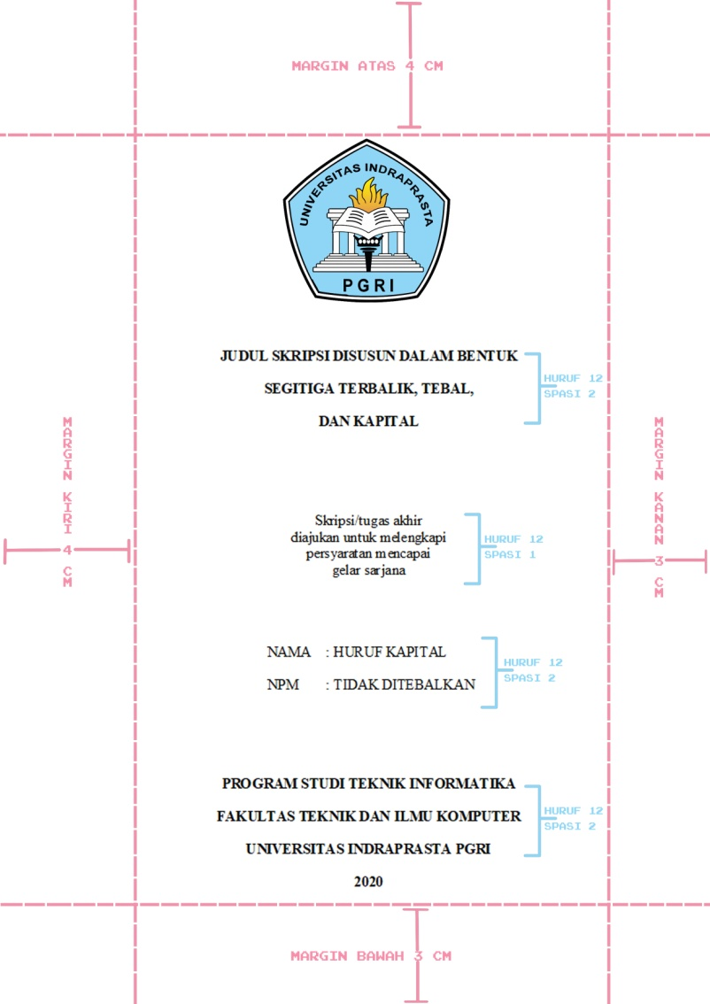
Gaya selingkung penulisan ilmiah di Unindra
Sampul dan Ukuran kertas
Ukuran kertas: A4 (21x29,7cm)
Jenis huruf: Times New Roman

Slide 14
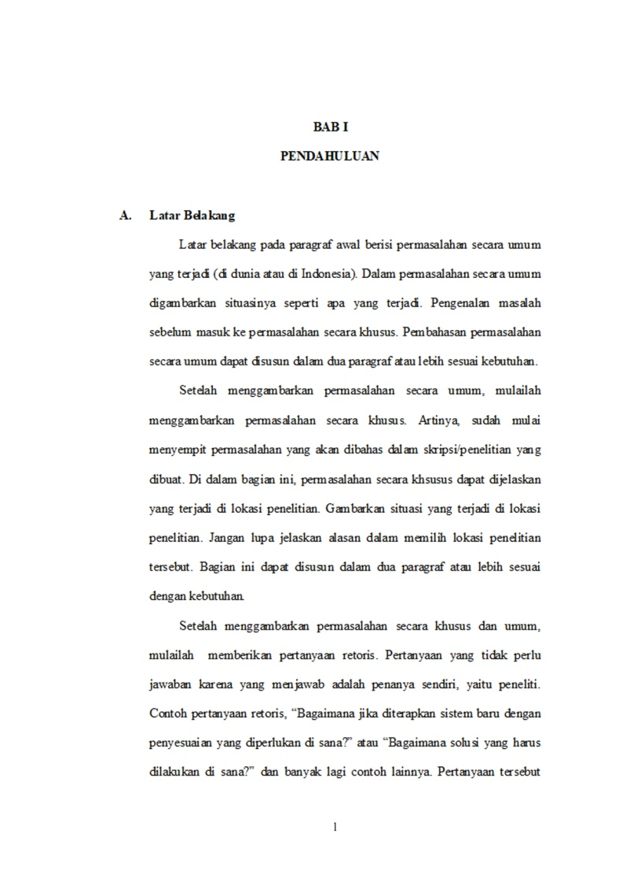
Gaya selingkung penulisan ilmiah di Unindra
Pengetikan
Ukuran huruf: 12pt
Jenis huruf: Times New Roman
Spasi: 2 cm
Margin atas: 4 cm
Margin kiri: 4 cm
Margin bawah: 3 cm
Margin kanan: 3 cm
Halaman awal BAB di bawah tengah

Slide 15
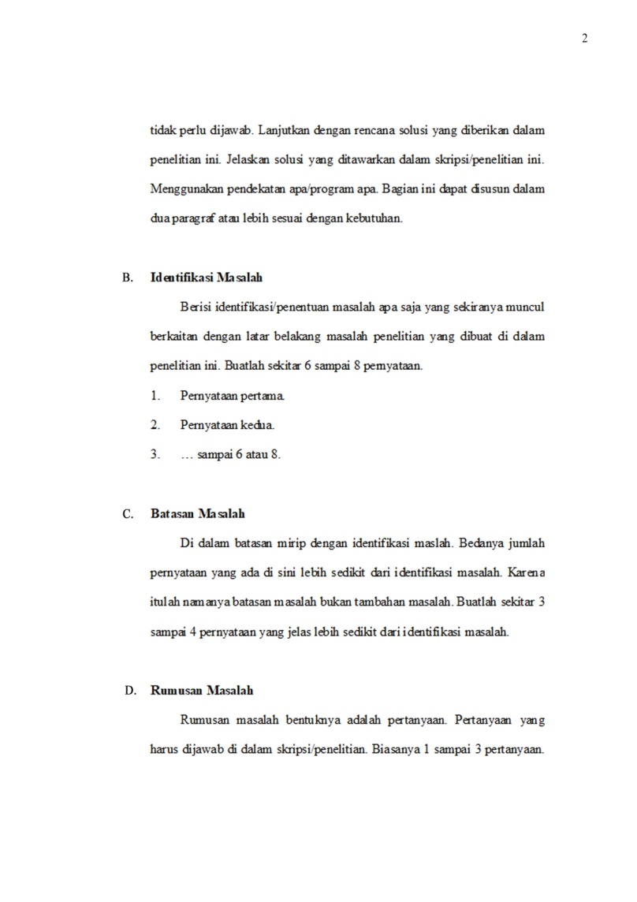
Gaya selingkung penulisan ilmiah di Unindra
Pengetikan
Halaman setelah awalan BAB letaknya pindah ke kanan atas.
Penulisan BAB dan Sub-BAB di Unindra adalah gabungan huruf dan angka.
A.
1.
a.
1)
a)
(1)
(a)
((1))
((a))

Slide 16
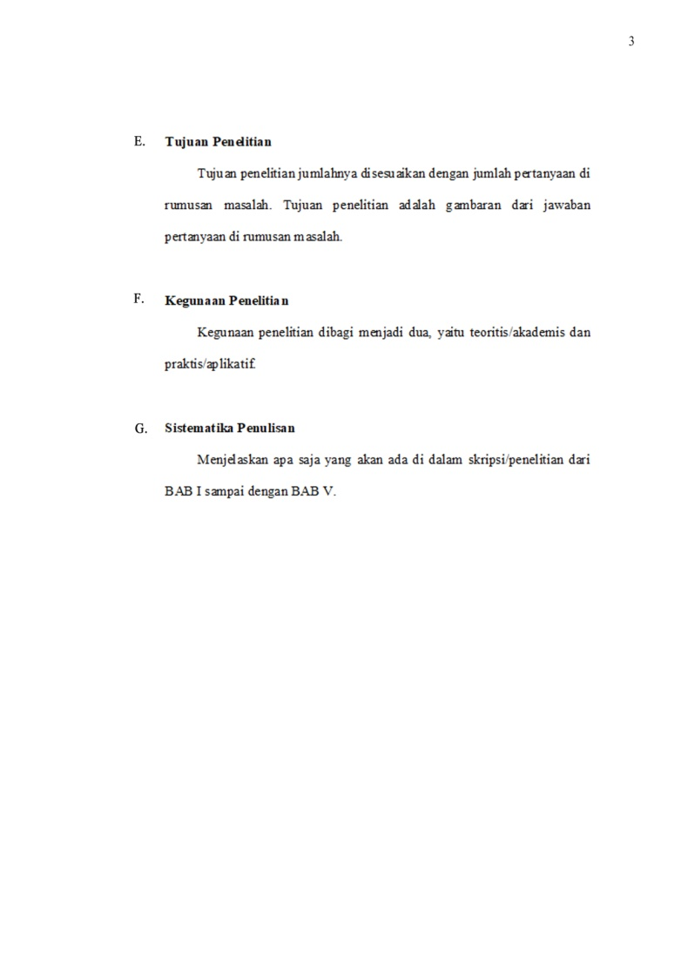
Gaya selingkung penulisan ilmiah di Unindra
Pengetikan
Pengetikan letak halaman sama seperti itu sampai BAB V

Slide 17
Gaya selingkung penulisan ilmiah di Unindra
Pengetikan
Tabel tidak memerlukan garis vertikal.
Penulisan nomor tabel disesuaikan dengan lokasi BAB dan urutan tabel.
Contoh:
Tabel ada di BAB IV
Tabel urutan kedua
Penulisannya Tabel 4.2

Slide 18
Gaya selingkung penulisan ilmiah di Unindra
Pengetikan
Penulisan nomor gambar disesuaikan dengan lokasi BAB dan urutan gambar.
Contoh:
Gambar ada di BAB III
Gambar urutan pertama
Penulisannya Gambar 3.1

